Slide 1


CRM Client Clustering
Інтелектуальна система сегментації клієнтської бази на основі алгоритмів машинного навчання

Slide 2



ВИКЛИКИ УПРАВЛІННЯ ДАНИМИ
Інформаційний шум
Низька релевантність
Зростання обсягів даних робить неможливим ручний аналіз кожного клієнта. Бізнес втрачає ключові патерни поведінки у великих масивах цифр.
Маркетингові розсилки "для всіх" мають низьку конверсію. Відсутність чітких сегментів веде до неефективного витрачання бюджету.

Slide 3
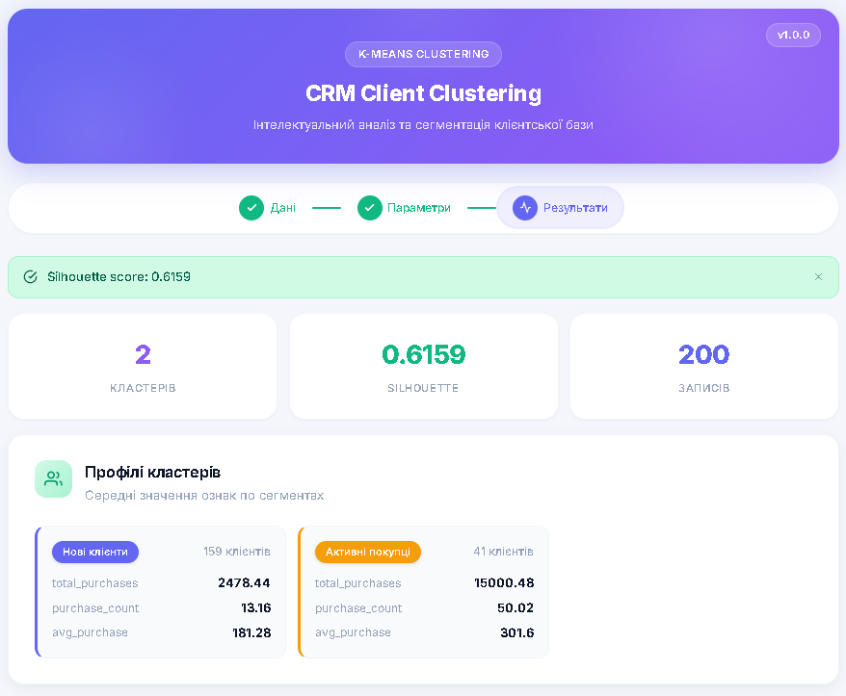
НАШЕ РІШЕННЯ
Автоматизована кластеризація
Ми пропонуємо інструмент, який самостійно групує клієнтів за їхньою реальною поведінкою: обсягом покупок, частотою візитів та рівнем лояльності.
Об'єктивний розподіл без людського фактору
Миттєва візуалізація складних зв'язків
Готові профілі сегментів для маркетингу

Slide 4





ПЕРЕВАГИ НАШОЇ ПЛАТФОРМИ
Швидкість запуску
Точність моделі
Конфіденційність
Завантажте CSV-файл та отримайте результат за лічені секунди без складних налаштувань.
Використання алгоритму K-Means із валідацією через Silhouette Score для гарантії якості.
Обробка даних відбувається у браузері без необхідності постійного зберігання у хмарі.

Slide 5
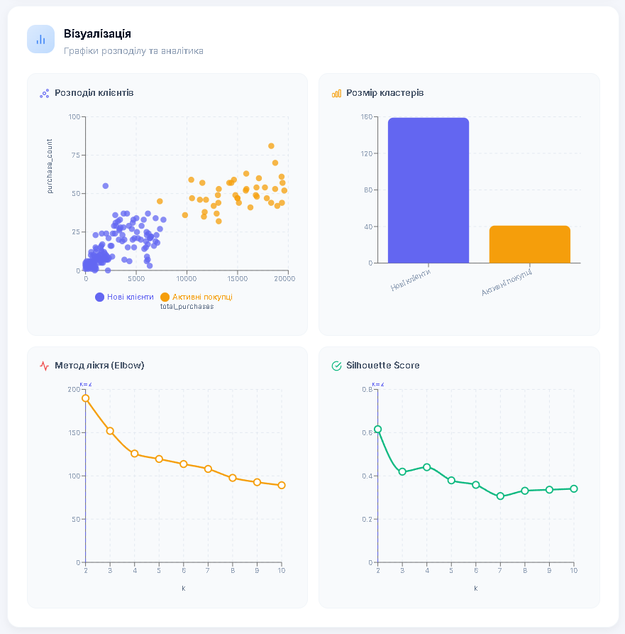
ГЛИБОКА АНАЛІТИКА
Візуалізація
Програма будує інтерактивні графіки розподілу, що дозволяють побачити "портрет" вашого бізнесу на одному екрані.
Ви миттєво ідентифікуєте VIP-клієнтів, активне ядро та групи ризику, що потребують уваги.

Slide 6
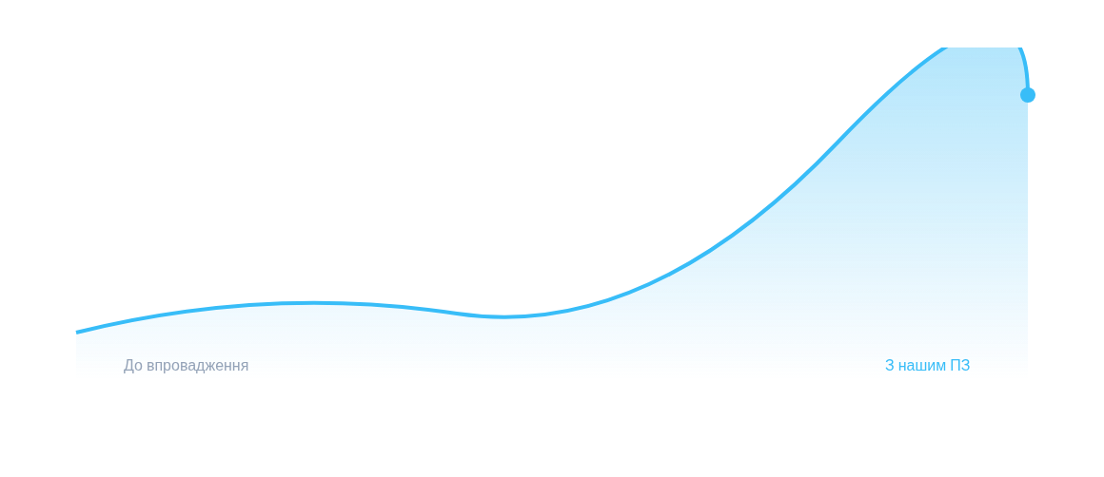
ПРИРІСТ ЕФЕКТИВНОСТІ
Прогнозоване зростання конверсії маркетингових кампаній за рахунок точного таргетування сегментів.

Slide 7

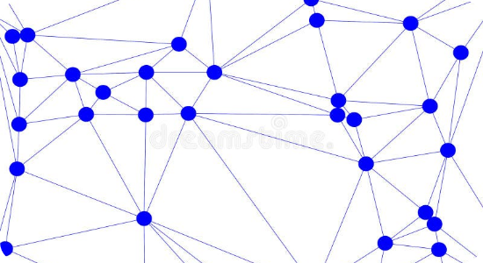
ТЕХНІЧНІ ВИМОГИ
Браузер: Останні версії Chrome, Firefox або Edge.
Оперативна пам'ять: Від 2 ГБ для швидкої візуалізації 10,000+ записів.
Формат даних: Стандартний CSV з роздільником кома або крапка з комою.

